Slide 1
PANORAMA MACRO
Publicaciones de la semana del 28 de septiembre de 2026
2 publicaciones · datos oficiales INDEC / BCRA / Hacienda

Slide 2
BALANZA DE PAGOS 2DO TRIMESTRE 2026
INDEC · período 2do trimestre 2026
Se publicó la actualización de Balanza de pagos para 2do trimestre 2026. Fuente: INDEC.
● cta_cte: 2.214,00
● bienes: 9.293,00
● servicios: -2.102,00
● ing_prim: -6.032,00
● ing_sec: 1.055,00
Fuente: elaboración propia en base a INDEC

Slide 3
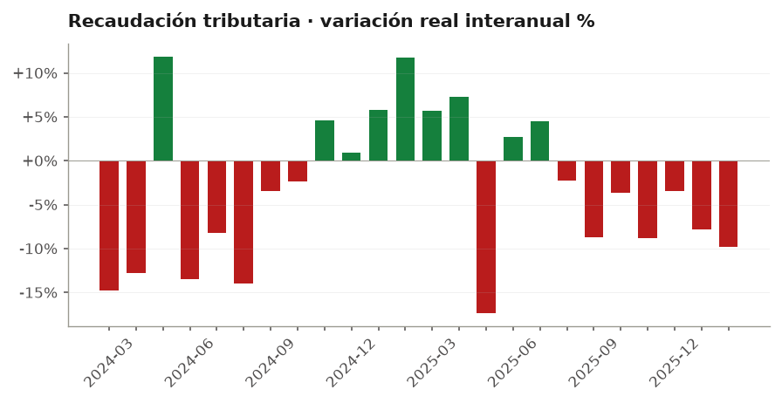
RECAUDACIÓN SEPTIEMBRE 2026: CRECIÓ +8.6% REAL I.A.
AFIP/ARCA · período 2026-09
AFIP/ARCA recaudó $21.359K millones en septiembre 2026. Variación nominal interanual: +38.3%. En términos reales (deflactado por REM): +8.6% i.a. Quiebre de tendencia: venía con 6 meses de caída real interanual.
● Total: $21.359K M$
● Variación nominal i.a.: +38.3%
● Variación real i.a.: +8.6% (deflactor: REM)
● Fuente: ARCA (ex AFIP) · indec.gob.ar series
Mes | Total M$ | Var. nom. i.a. | Var. real i.a.
Septiembre 2026 | 21.359K | — | —
Agosto 2026 | 20.509K | — | —
Julio 2026 | 22.965K | — | —
Junio 2026 | 20.017K | — | —
Mayo 2026 | 21.514K | — | —
Abril 2026 | 17.401K | — | —
Fuente: elaboración propia en base a AFIP/ARCA

